Slide 1
Transformer model in Sequence to Sequence translation
Nhóm 1:
Trần Thanh Trà.
Phạm Thanh Đạt
Nguyễn Kim Đức
Hoàng Gia Anh Đức

Slide 2
Đặt vấn đề
Sequence-to-Sequence Learning (phương pháp học chuỗi liên tiếp) sử dụng Neural Networks là một kỹ thuật rất mạnh được sử dụng để giải quyết rất nhiều vấn đề trong Machine Learning, trong đó có vấn đề về dịch thuật từ một đoạn văn bản trong ngôn ngữ này sang đoạn văn bản tương ứng trong ngôn ngữ khác.

Slide 3
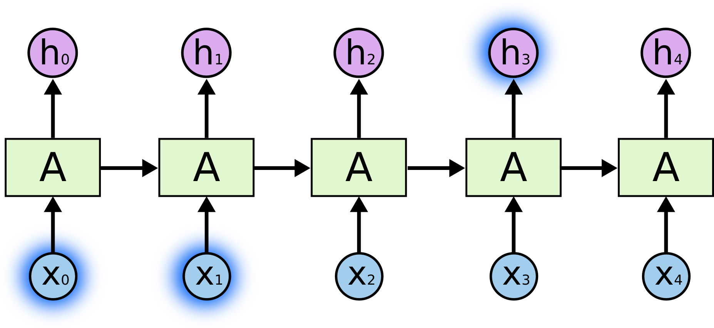
2. Cách tiếp cận
RNN (Recurrent Neural Networks):
→ Vấn đề xử lý không tốt với những câu dài do hiện tượng Gradient Vanishing/Exploding và train rất chậm

Slide 4

2. Cách tiếp cận
LSTM (Long-Short Term Memory)
→ Nhưng LSTM vấn còn tồn tại vấn đề như đã nêu ở RNN, là khi câu quá dài thì LSTM vẫn sẽ đưa ra kết quả không chính xác.
Một vấn đề khác của RNN và LSTM là chỉ dịch word by word mà không thể xử lý song song được. Từ đó không tận dụng được GPU.

Slide 5
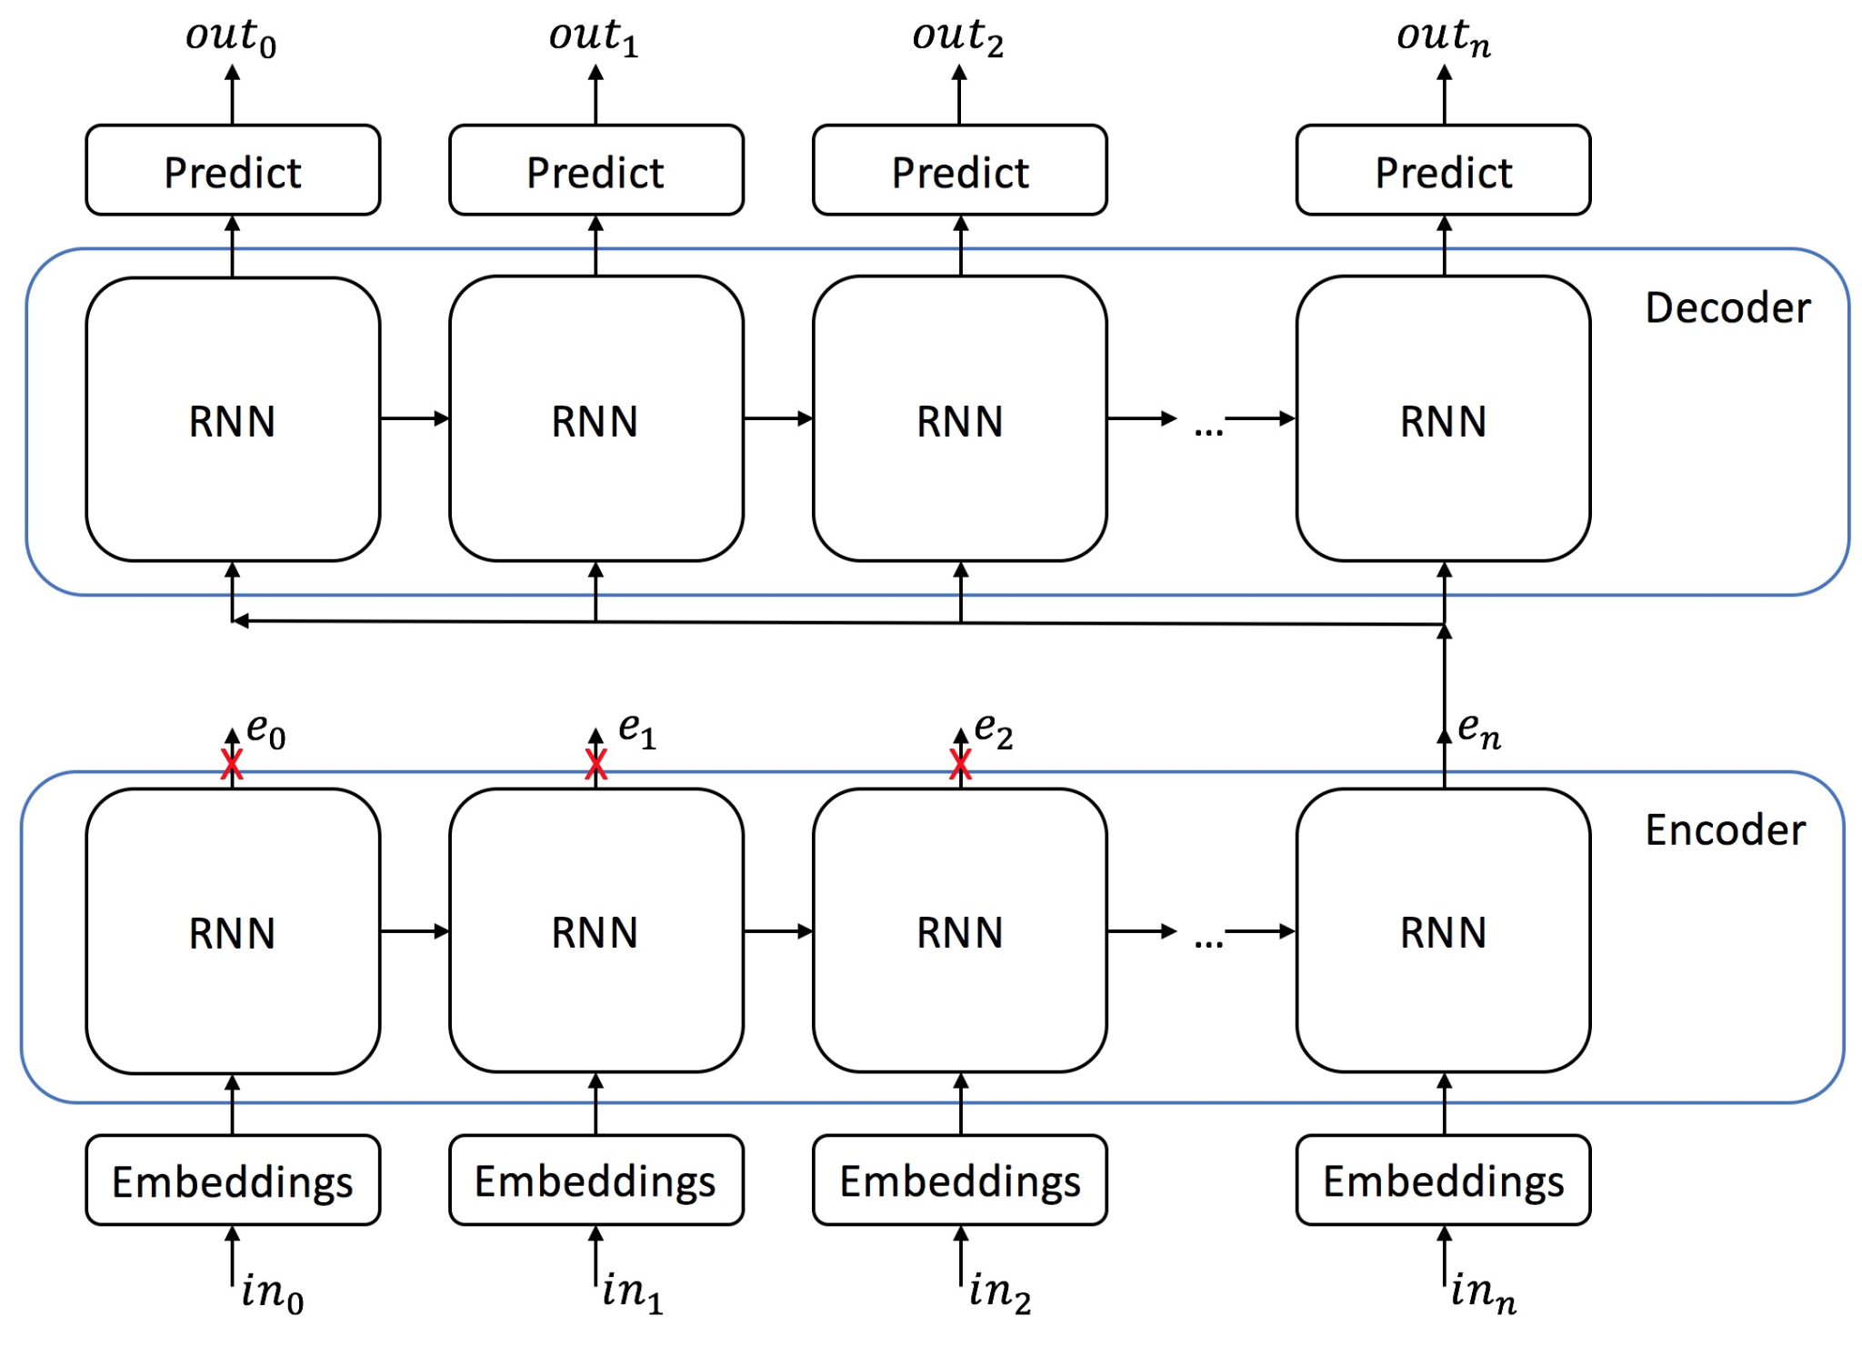
3. Phân tích thiết kế Transformer
Cơ chế Attention:
Giúp mô hình tập trung vào các từ cụ thể
Mô hình RNN khi không áp dụng Attention:
→ Mô hình encoder phải nén tất cả thông tin
của một câu lại thành một vector biểu diễn duy
nhất, chứa toàn bộ thông tin cần thiết để mô hình
decoder có thể dịch thành câu đích

Slide 6
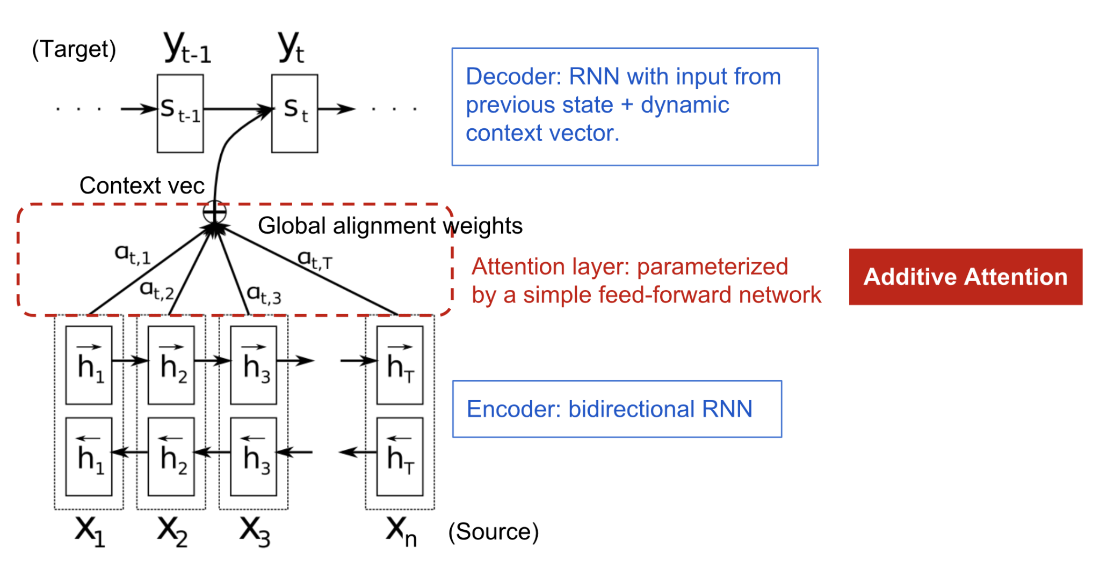
3. Phân tích thiết kế Transformer
Cơ chế Attention:
Mô hình RNN khi áp dụng Attention
→ chúng ta sẽ sử dụng cơ chế attention, cho phép
mô hình có thể chú ý vào từng phần của câu hoặc
bức ảnh một cách rõ ràng. Từ đó,thông tin không
cần phải nén vào một vector biểu diễn duy nhất.
Ngoài ra, cơ chế attention cho phép mình có thể hiểu được những từ hay phần ảnh nào quyết định đến kết quả hiện tại.

Slide 7
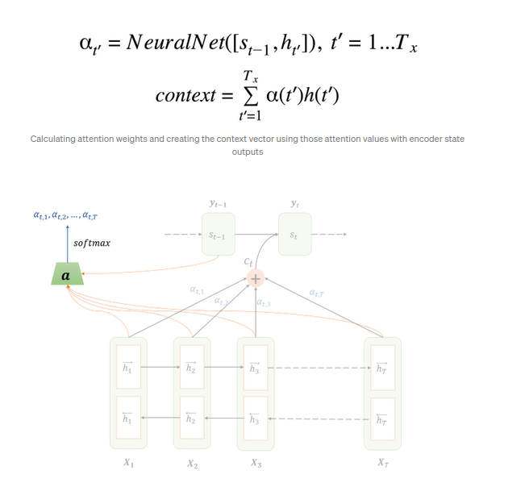

Slide 8
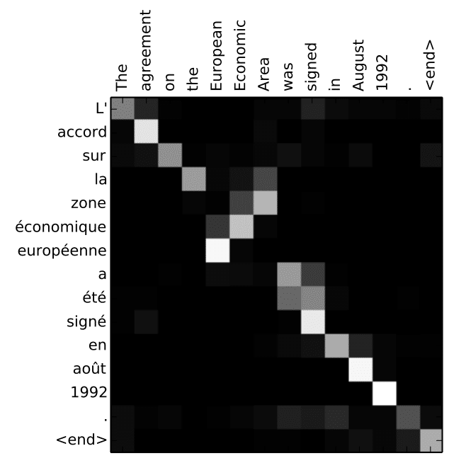
Hình phía dưới thể hiện mức độ chú ý của mô hình khi dịch “L’accord sur la zone économique européenne a été signé en août 1992.” từ tiếng Pháp sang tiếng Anh. Các ô càng sáng biểu thị rằng 1 từ A từ ngôn ngữ E1 "chú ý" hay có tương quan hơn với 1 từ B từ ngôn ngữ E2

Slide 9
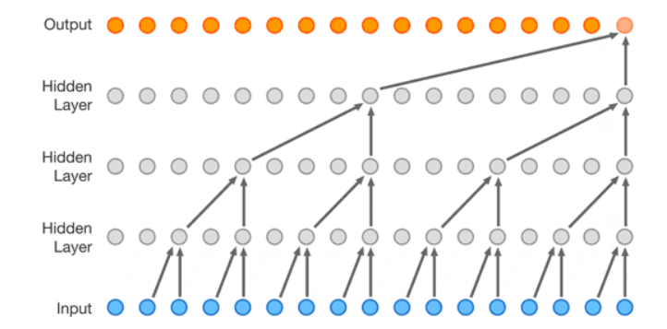
3. Phân tích thiết kế Transformer
Convolutional Neural Network
Mạng tích chập CNN là giải pháp cho tính toán song song.
Một số mạng nổi tiếng trong biến đổi chuỗi sử dụng CNN
có thể kể đến như Wavenet và Bytenet.
Lý do CNN có thể tính toán song song là các từ được xử lý
cùng lúc và không cần chờ đợi nhau. Không chỉ có vậy,
khoảng cách giữa một từ đầu ra với một từ đầu vào là log(N), thay vì N như trong RNN.

Slide 10
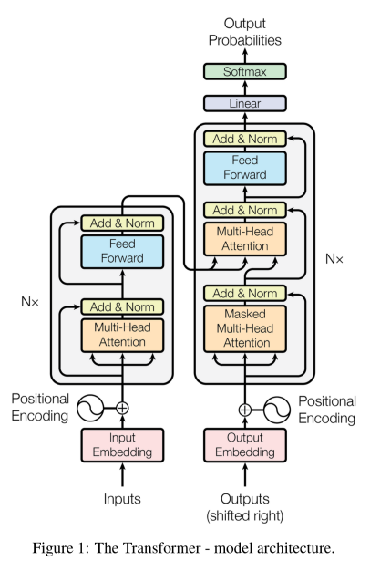
3. Phân tích thiết kế Transformer
Kiến trúc mô hình Transformer

Slide 11
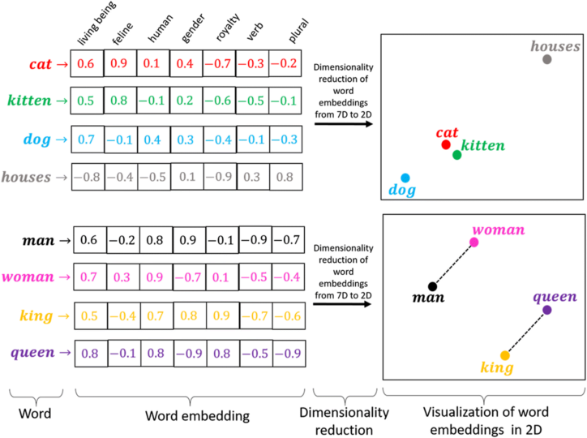
3. Phân tích thiết kế Transformer
Word Embedding
Đầu tiên, các từ được biểu diễn bằng một vector sử dụng một ma trận word embedding có số dòng bằng kích thước của tập từ vựng. Sau đó các từ trong câu được tìm kiếm trong ma trận này, và được nối nhau thành các dòng của một ma trận 2 chiều chứa ngữ nghĩa của từng từ riêng biệt.

Slide 12
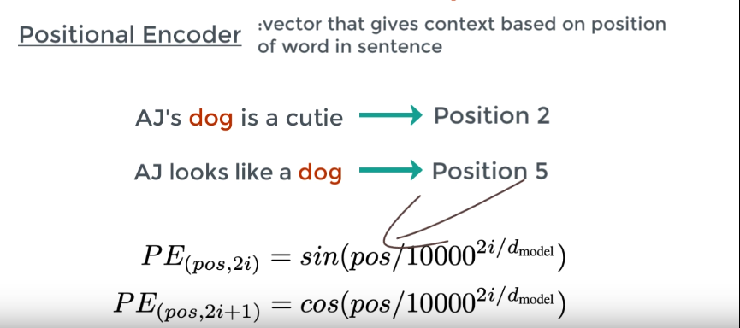
3. Phân tích thiết kế Transformer
Positional Encoding:

Slide 13
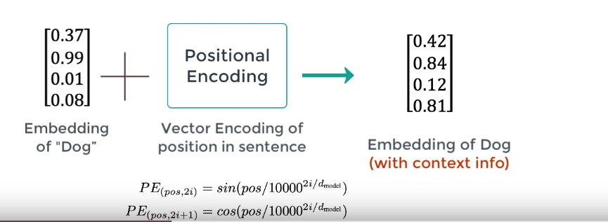

Slide 14
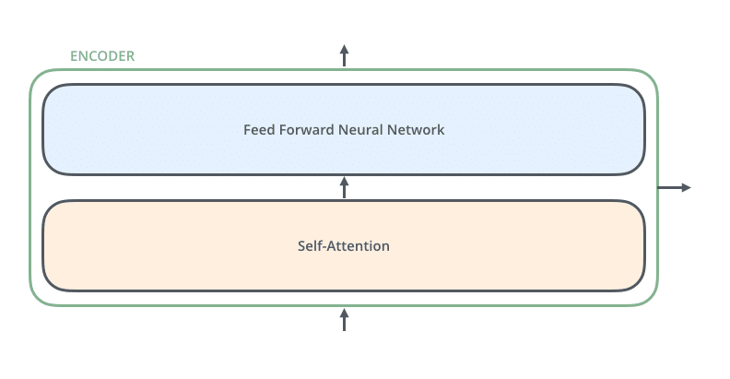
3. Phân tích thiết kế Transformer
Các encoder đều rất giống nhau, có cùng kiến trúc. Mỗi encoder chứa hai lớp: Self-attention và mạng truyền thẳng (FNN).

Slide 15
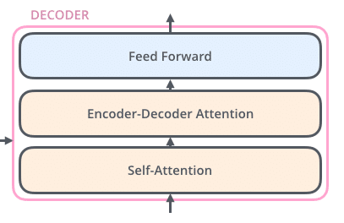
3. Phân tích thiết kế Transformer
Các decoder cũng có kiến trúc giống như vậy nhưng giữa chúng có một lớp attention để nó có thể tập trung vào các phần liên quan của đầu vào.

Slide 16

3. Phân tích thiết kế Transformer
Self Attention:
Bước đầu tiên để tính self-attention là tạo ra bộ 3 vectơ từ các vectơ đầu vào của encoder

Slide 17
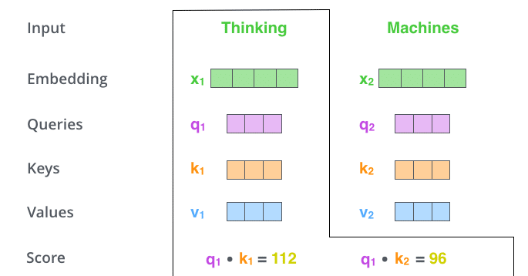
3. Phân tích thiết kế Transformer
Self Attention:
Bước thứ hai là tính điểm

Slide 18
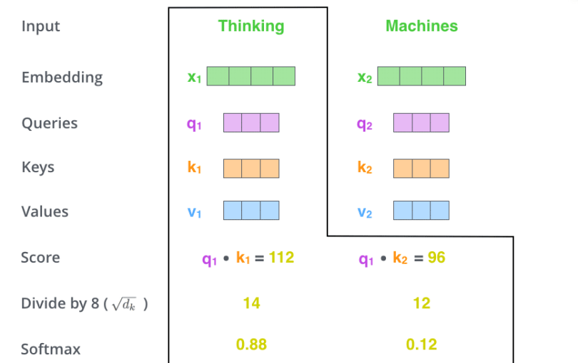
3. Phân tích thiết kế Transformer
Self Attention:
Bước tiếp theo là chuẩn hóa điểm

Slide 19

3. Phân tích thiết kế Transformer
Self Attention
Bước tiếp theo là nhân vectơ Value
với mỗi giá trị điểm đã tính phía trên rồi
cộng lại với nhau

Slide 20
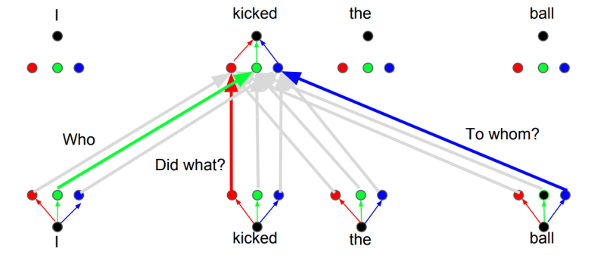
3. Phân tích thiết kế Transformer
Multihead attention:
Ý tưởng đằng sau kỹ thuật này là một từ có thể có nhiều nghĩa hoặc nhiều cách thể hiện khác nhau khi dịch ra một ngôn ngữ khác

Slide 21
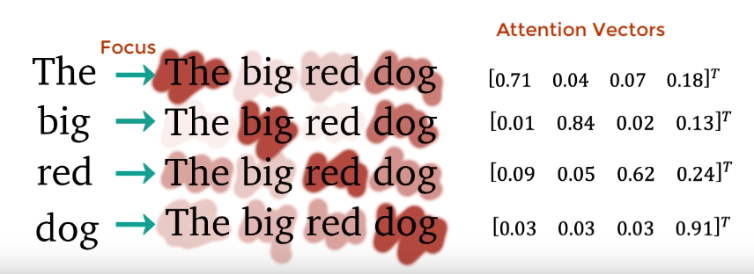

Slide 22
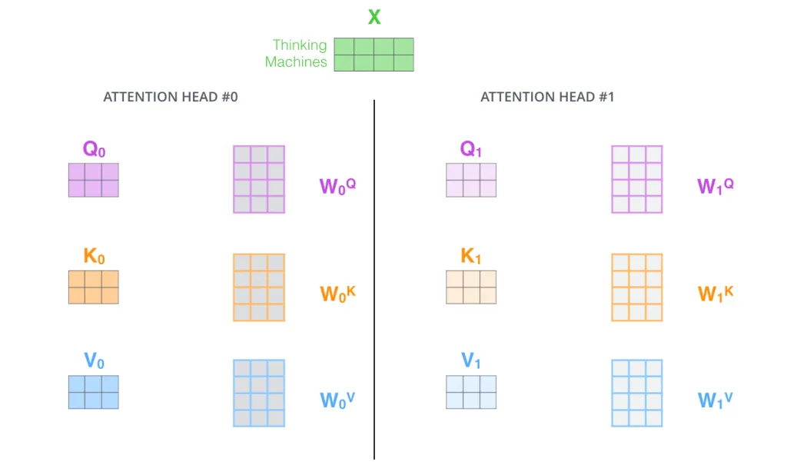
3. Phân tích thiết kế Transformer
Multihead attention:
Với multi-headed attention chúng ta không chỉ có một mà nhiều bộ ma trận trọng số Query/Key/Value

Slide 23
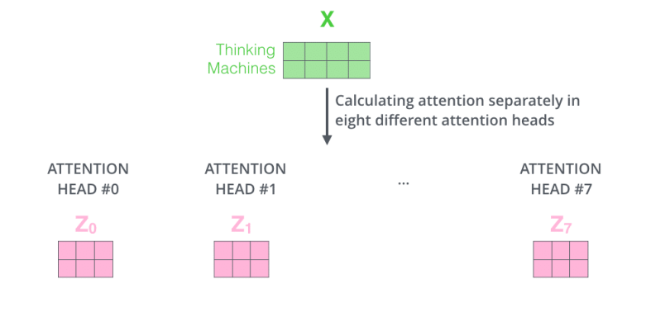
3. Phân tích thiết kế Transformer
Multihead attention:
Với 8 lần tính với các ma trận khác nhau, ta có 8 ma trận Z khác nhau.

Slide 24
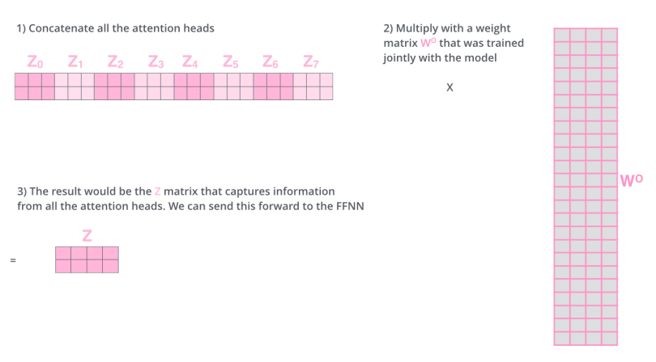
3. Phân tích thiết kế Transformer
Multihead attention:

Slide 25
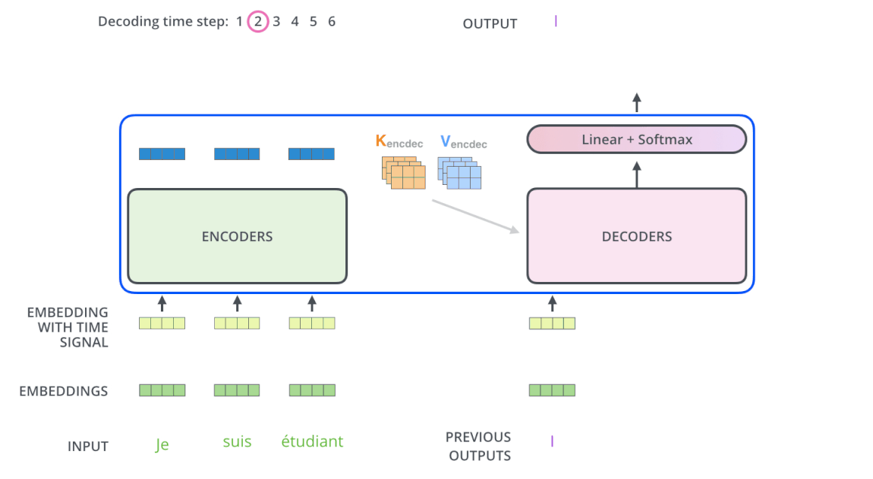
3. Phân tích thiết kế Transformer
Kết quả của encoder trên cùng được chuyển thành một bộ các véc tơ attention K và V. Chúng được sử dụng bởi mỗi decoder trong lớp “encoder-decoder attention” để giúp decoder tập trung vào phần quan trọng trong chuỗi đầu vào.

Slide 26
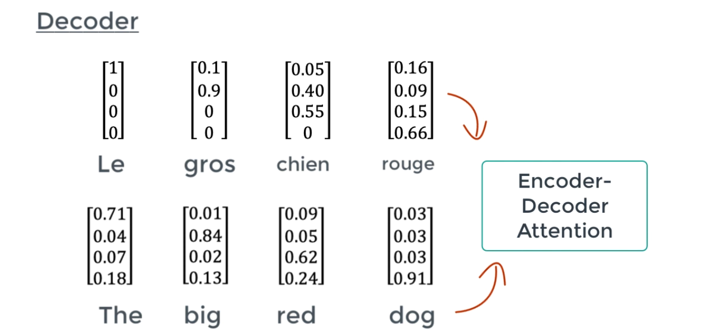

Slide 28
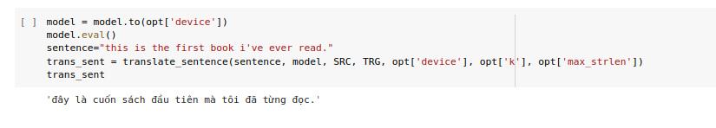
4. Ứng dụng và đánh giá.

Slide 29
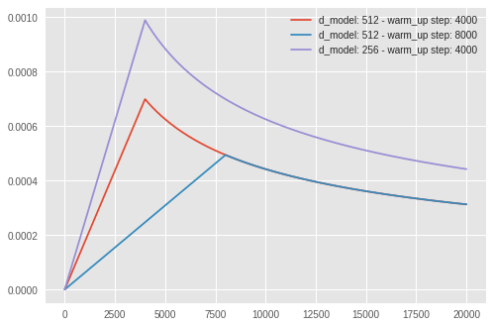
Optimizer
Cơ bản thì learning rate sẽ tăng dần trong các lần cập nhật đầu tiên, các bước này được gọi là warm up step, lúc này mô hình sẽ ‘chạy’. Sau đó learning rate lại giảm dần, để mô hình hội tụ

Slide 30
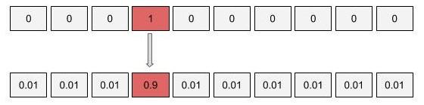
Label Smoothing
Với mô hình nhiều triệu tham số của transformer, để hạn chế hiện tượng overfit, có thể sử dụng kỹ thuật label smoothing. Phạt mô hình khi nó quá confident (tự tin) vào việc dự đoán. Thay vì mã hóa nhãn là một one-hot vector, sẽ thay đổi nhãn một chút bằng cách phân bố thêm xác suất vào các trường hợp còn lại. Từ đó để epoch lớn sẽ không bị overfit

Slide 31
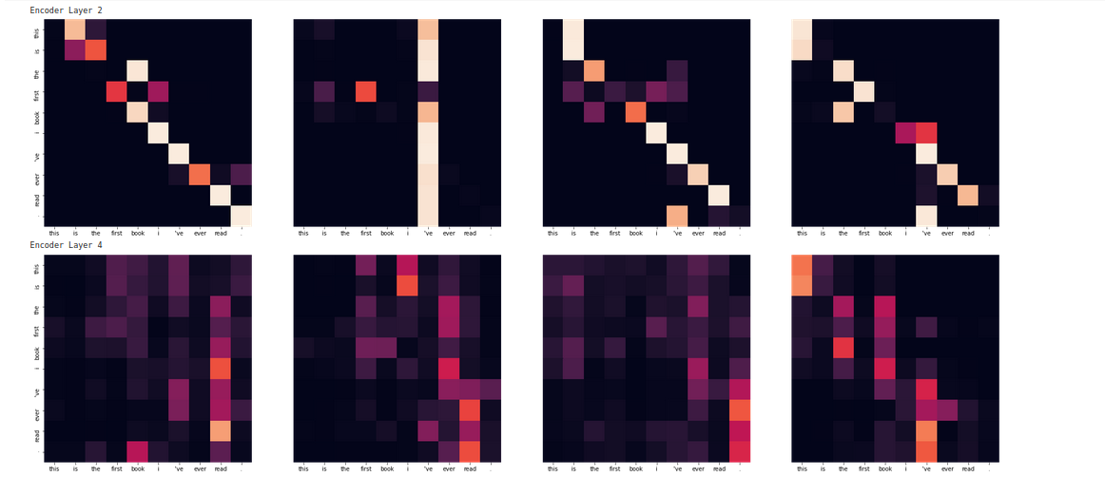
Visualize

Slide 32
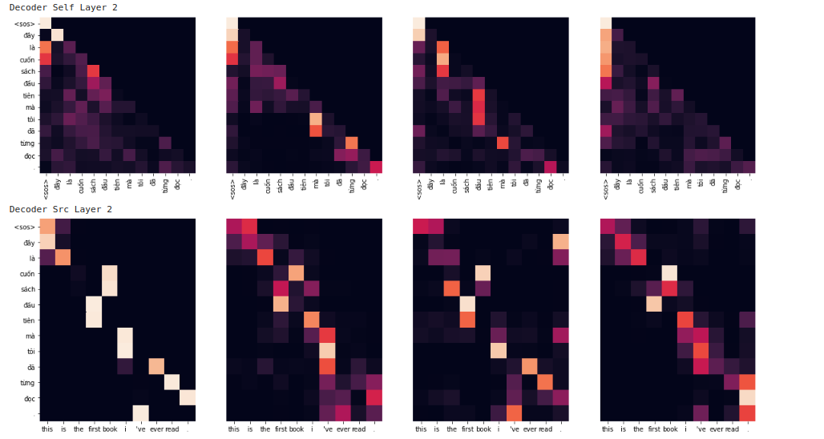

Slide 33
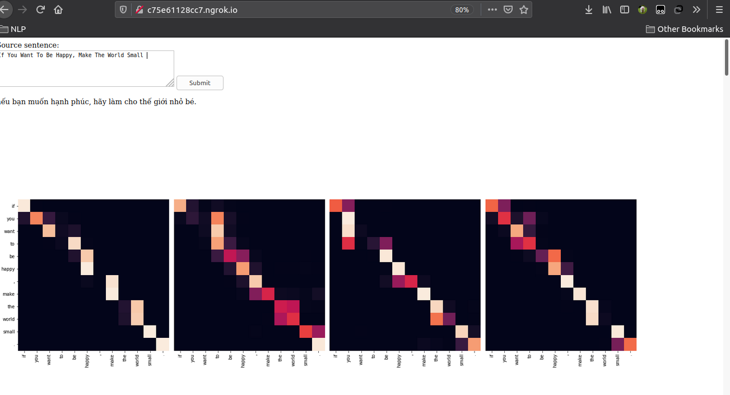
API

Slide 34
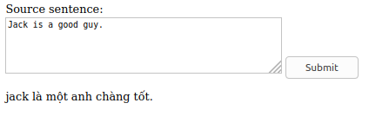
Thử nghiệm với nhận diện tên riêng, ngày tháng.
Với những cái tên phổ biến và dễ nhận dạng thì model dễ dàng nhận diện.

Slide 35
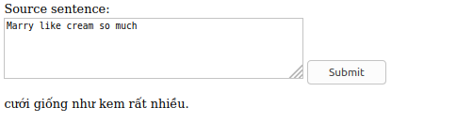
Thử nghiệm với nhận diện tên riêng, ngày tháng.
Nhưng với những cái tên trùng với ngày tháng, năm hoặc các từ có nghĩa, model không nhận dạng được và dịch luôn sang nghĩa.

Slide 36
Nhận xét việc nhận diện tên:
Về việc nhận dạng tên riêng và ngày tháng năm thì model đã train không thể nhận diện hoàn toàn các tên với ngày tháng, lý do là bộ dữ liệu còn nhỏ chỉ 600k cặp câu và dữ liệu cũng không chuyên biệt cho nhiệm vụ này. Vì nhiệm vụ nhận tên riêng so với ngày tháng là nhiệm vụ khó, tùy thuộc hoàn cảnh, kinh nghiệm và ý định của con người. Mô hình cần bộ dataset riêng để nhận diện các tên hiệu quả hơn.

Slide 37
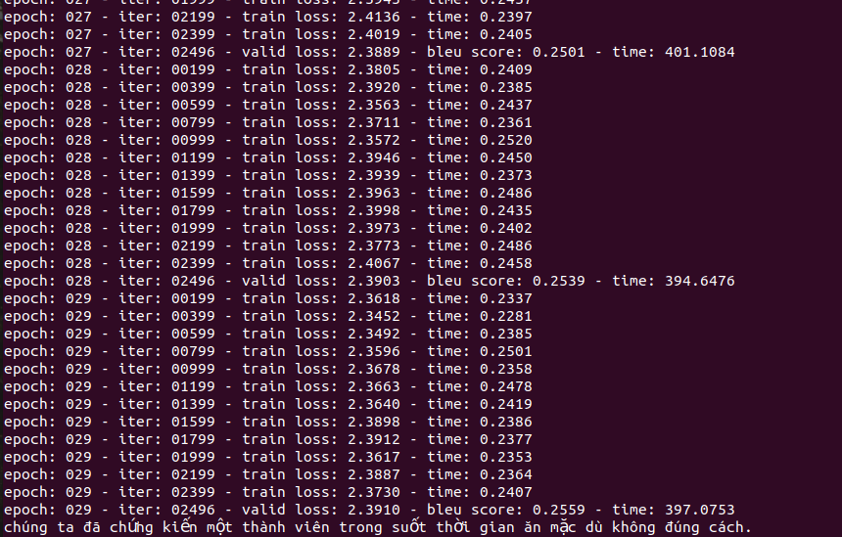
Thêm head để tăng độ hiệu quả
Mô hình ban đầu 8 head 6 layer

Slide 38
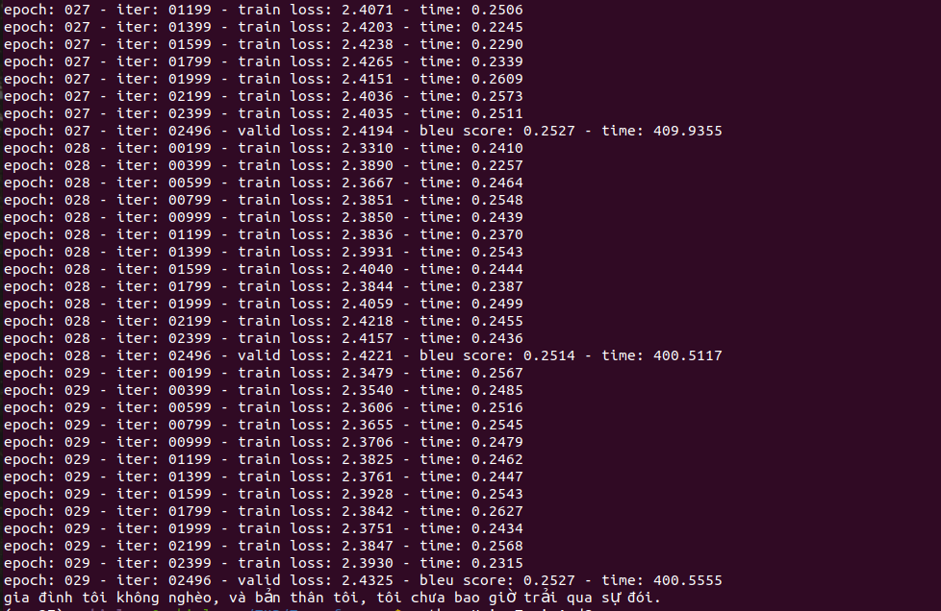
Thêm head để tăng độ hiệu quả
Mô hình 16 head 6 layer:

Slide 39
Nhận xét việc thêm head.
Mô hình khi train với 16 head và 8 head cho bleu score không thực sự quá khác biệt với chỉ số 0.2527 giảm so với 0.2559 ban đầu, nên có thể khi số head đủ thì tăng số head lên cũng không thực sự tăng độ hiệu quả của việc dịch.
Khi nghiên cứu thêm các tài liệu ngoài và thực nghiệm, ta có thể khẳng định trong trường hợp dịch máy không cần quá nhiều head và cần số lượng vừa đủ, phù hợp.

Slide 40
Đánh giá tổng thể:
Có khả năng thực hiện song song trong quá trình encoder
Cho kết quả tốt với dữ liệu câu dài. Mô hình chạy tương đối nhanh và hiệu quả.
Nhưng còn chưa xử lý tốt unknown word

Slide 41


